Slide 1
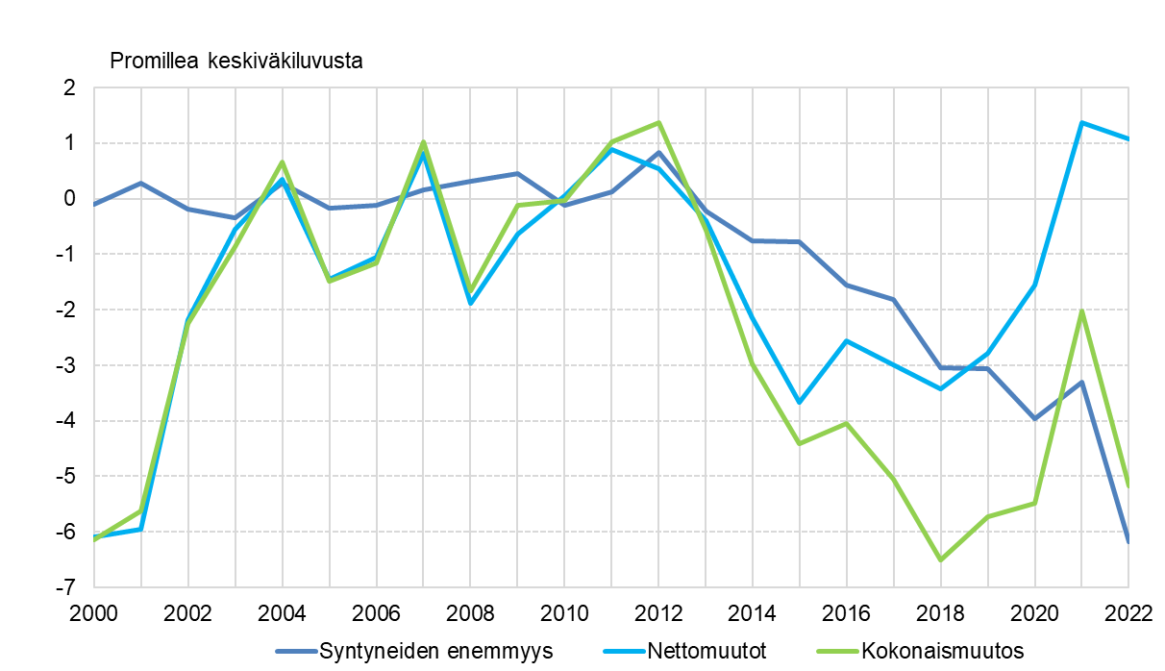
Syntyneiden enemmyys, nettomuutto ja kokonaismuutos Etelä-Pohjanmaalla 2000–2022

